Slide 1

Årsmøte 2026
Sak
Godkjenning av rekneskap

Slide 2
Sogndal Turlag – økonomi

Slide 3
Rekneskap 2025
Rekneskapen som vi legg fram er for peridoen 1.11.2024 – 31.12.2025
Sogndal turlag har eit overskot på om lag 380 000 for perioden

Slide 4
Inntekter

Slide 5
Kostnader

Slide 6
Resultat

Slide 7
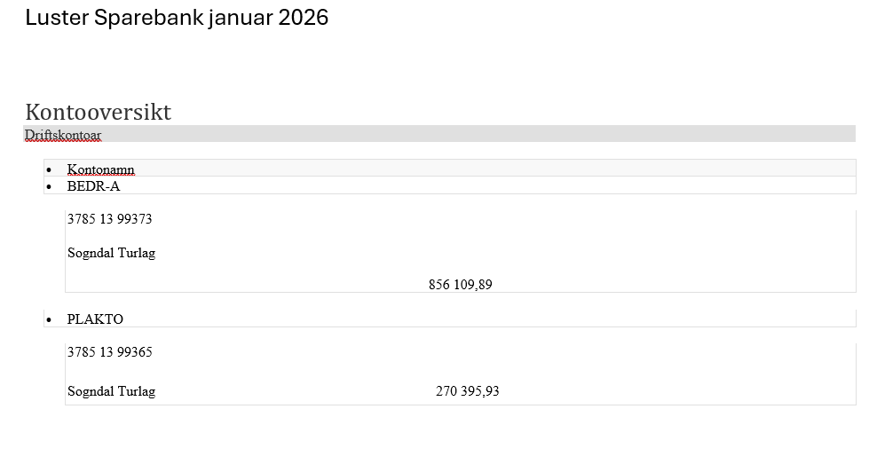
Likviditet

Slide 8
Framlegg til vedtak
Årsmøte godkjenner årsrekneskap for peridoen 1.11.2024 – 31.12.2025.

